Slide 1
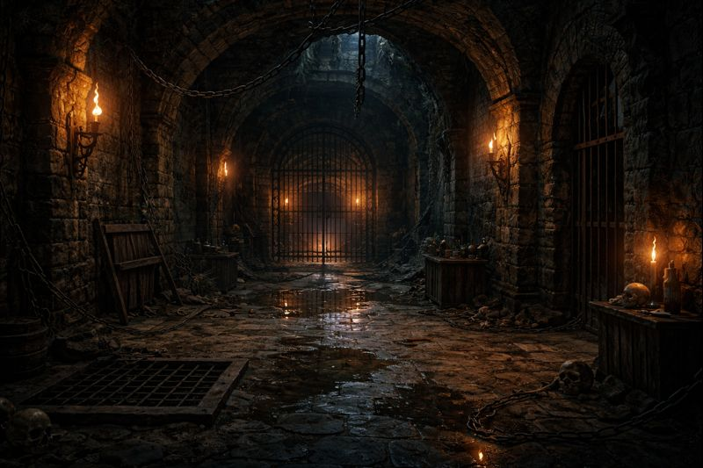
Szakmai Vizsga
Készítette:
Márki Péter
Kovács Alexandra
Kovács Kamilla

Slide 2
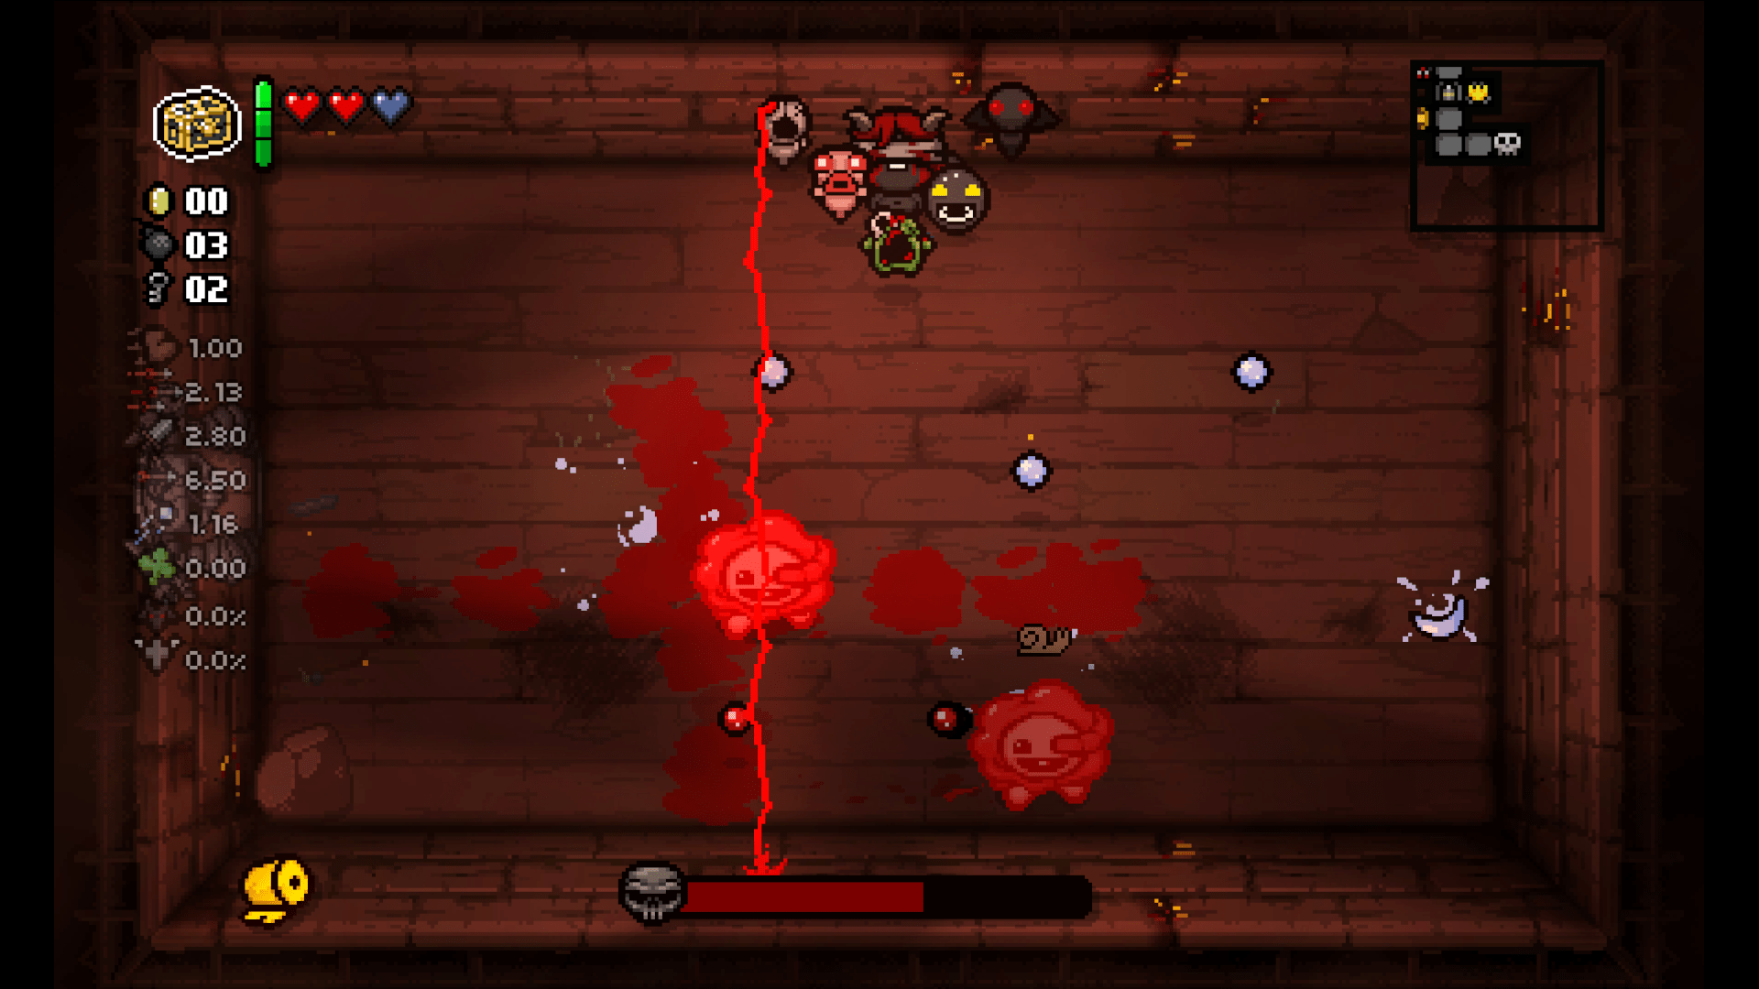
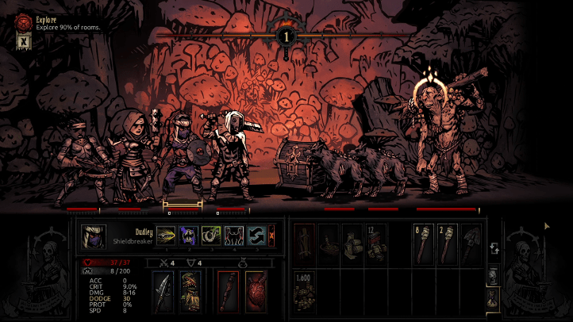
Rövid leírás
A Dungeons of Mare egy 2D-s, sötét fantasy horror-roguelike játék, ahol a játékos egy középko ri lovag szerepébe bújik, aki egy ismeretlen katakombában ébred felszerelés nélkül. A cél: túlélni, felfedezni a labirintust, kijutni, miközben különféle szörnyek vadásznak rá. Minden futam egyedi más pályák, szörnyek és kihívások várnak.
Célközönség:
16+ , akik szeretik a sötét atmoszférájú, kihívásalapú játékokat.
Azok, akik szeretik a felfedezést, túlélést és újrapróbálkozást (roguelike élményt) :).
Hasonló Játékok:
Darkest Dungeon
Binding of isaac
Dark Deception
Binding of Isaac
darkest dungeon

Slide 3
Játék menet és koncepció:
Kezdőszoba: a lovag egy kőfalú teremben ébred, előtte három kapu.
Kapu választása: csak egy választható – mindegyik egyedi szörnyet és kihívást rejt.
Szörnyek: Minden szörny máshogy néz ki, egyediek más tulajdonságokkal
Labirintus: véletlenszerűen generált sötét szobák folyosókkal, rejtekutakkal.
Túlélés: figyelni a zajokra, rejtekhelyeket használni, kísérletezni a túlélésért.
Halál = újrakezdés: új elrendezés, új ellenségek, új kihívások.
Főhős:Egy veterán lovag aki több csatát megnyert. Egy polgárháború közben nem hódólt be a király parancsának, hogy megölje a saját embereit akik nem a királlyal vannak, ezért halálra ítélték, de nem a szokványos módon.
Hangulat és vizuális stílus: Sötét középkori fantasy világ – hideg színek, fáklyafény, köd, árnyékok.
Atmoszferikus horror – a feszültség a bizonytalanságból és a csendből fakad.
Cél: Kijutni a Dungeon-ből és túlélni. Sajnos a Dungeon egyetlen be és kijárata ellett torlaszolva de ezt nem tudja a főhös és a remény hajtja végig a szönyekkel teli labirintusokon.
Igazi Cél: Minnél lentebb jutni a dungeon-ben.

Slide 4
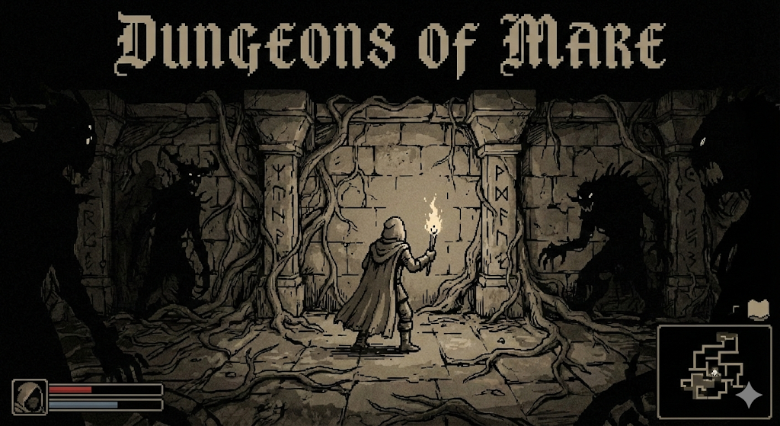
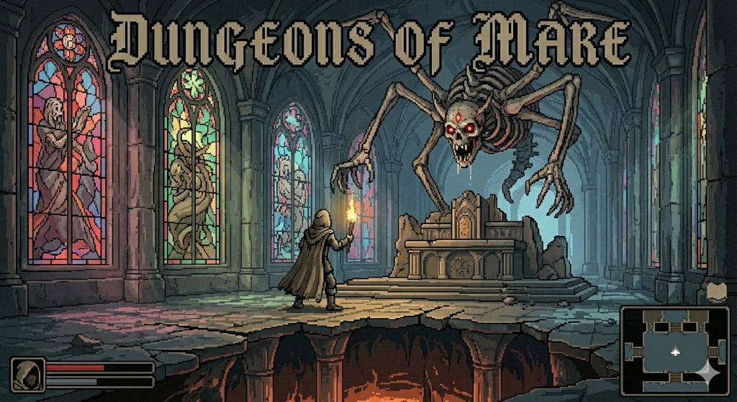
A játék története
Dungeons of Mare egy 2D-s sötét fantasy horror roguelike, ahol egy lovag szerepébe bújsz, akit egy polgárháború során megfosztanak fegyvereitől, majd egy végtelen dungeon mélyébe taszítanak. Kard és páncél nélkül, csupán egy fáklya fényére hagyatkozva kell túlélnie egy élő, folyamatosan változó labirintust, amely egyre mélyebbre húz magába.
A dungeonnek nincs vége, csak lefelé vezető útja. Minden futam új kihívásokat, szörnyeket és döntéseket hoz, miközben a játék a túlélés és az emberi kitartás határait feszegeti. Nincs megváltás, nincs menekülés – csak a sötétség, és az akarat, hogy még egy lépéssel tovább menj.
AI-al generált tervek

Slide 5
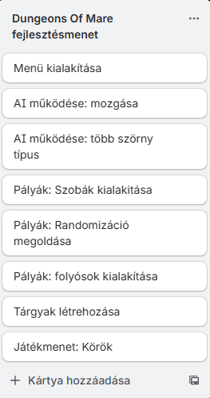
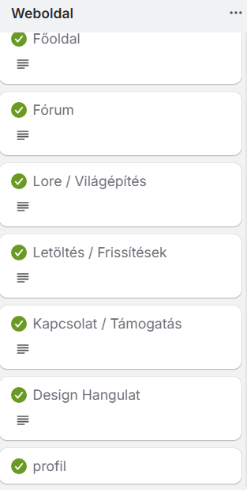
Tervek és feladat felosztás
Miben új, miben más:
Egyedi atmoszféra: nem jumpscare-ekre, hanem pszichológiai feszültségre épít.
Roguelike struktúra: minden futam új élményt nyújt.
Kutatás és kísérletezés: a játékos maga fedezi fel a túlélés szabályait.
Minimalista történetmesélés: a környezet és a hangulat mesél, nem a párbeszédek.
Felelősök:
Kamilla: Web adatbázis, játék modellezés, dokkumentáció, backend
Alexa: design, frontend, backend
Pepe: C#, Alkalmazás, Teszt dokumentáció
Trelloba feljegyzett tervek

Slide 6
Fórum Adatbázis leírás
Táblák bemutatása:
Játékosok (jatekosok): Ez a tábla a játékosok alapadatait tárolja.
Szörnyek (szornyek): A játékban szereplő szörnyek adatait tartalmazza.
Kapuk (kapuk): A kapuk a kezdőszobában található választási lehetőségek, amelyek mögött különböző kihívások és szörnyek vannak.
Futamok (futamok): A futam egy teljes játékmenetet jelent a kezdéstől a halálig vagy a kijutásig.
Pályák (palyak): Ez a tábla a véletlenszerűen generált pályákat tárolja.​
Szobák / Folyosók (szobak): A pályákon található szobák és folyosók adatait tartalmazza.​
Interakciók (interakciok): A játék során történt eseményeket naplózza.

Slide 7
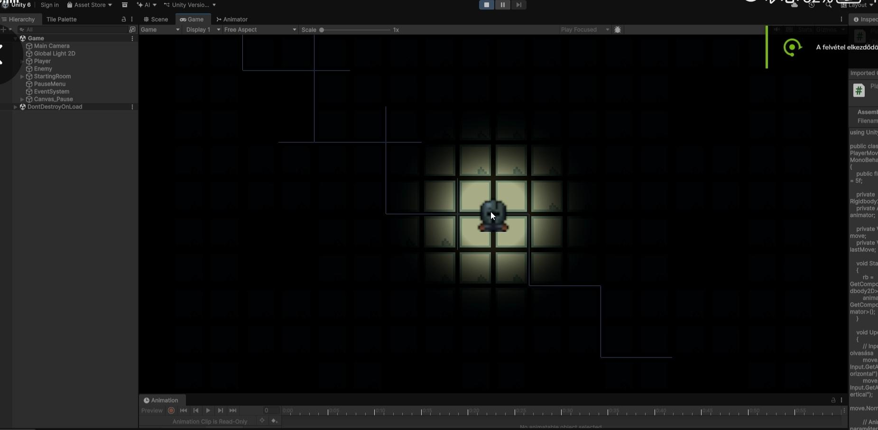
Játék

